Slide 1


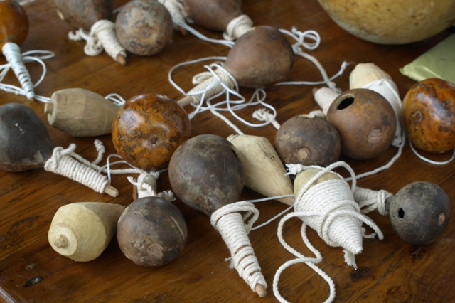
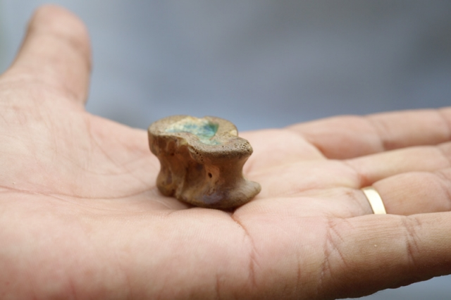
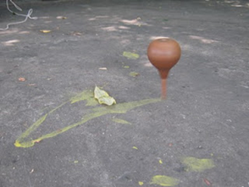
JUEGOS AUTÓCTONOS DE ARAUCA

Slide 2
JUEGOS AUTÓCTONOS .
Objetivo:
Promover el juego autóctono que practican los llaneros en las fincas de la región Araucana.

Slide 3
Juegos en los que participara la regional Arauca

Slide 4
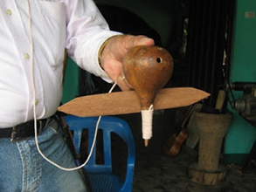
1. Nombre del juego: La zaranda
La Zaranda es como la hembra del trompo. Reservado a las mujeres:
la más zumbadora, la más serena, la más tatareta, la más grande o la más pequeña.
Materiales: Trompos, pitas, Zarandas
Tiempo requerido: Cada ronda dura 15 a 30 minutos, para un total de 2:30 minutos.
Lugar: Campo abierto de tierra
Descripción:
La zaranda es hecha del fruto del totumo y de un palo que haces las veces de punta, la cual la mujer enrolla en una pita como si estuviera enrollando un trompo, lanzara la zaranda para bailarla como si fuera un trompo.
La mujer bailara la zaranda, los hombre por turnos uno a uno con su trompo lanzaran en trompo a romper o derribar la zaranda. el primero que lo haga gana la ronda.

Slide 5
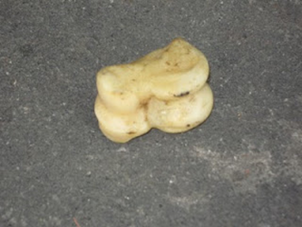
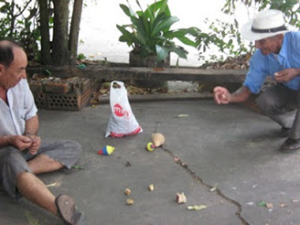
2. Nombre del juego: La Huesa
Descripción:
El juego de “La Huesa” se asimila al “cara y sello”; se hace con el hueso de la rótula del venado, del cerdo o la res; cada una de sus caras tiene un precio; la guesa se tira y de acuerdo al lado para el que caiga, obliga al contendor a pagar el precio apostado.
Materiales: 4 Huesas
Tiempo requerido: 15 minutos por cada ronda
Lugar: Campo abierto de tierra

Slide 6
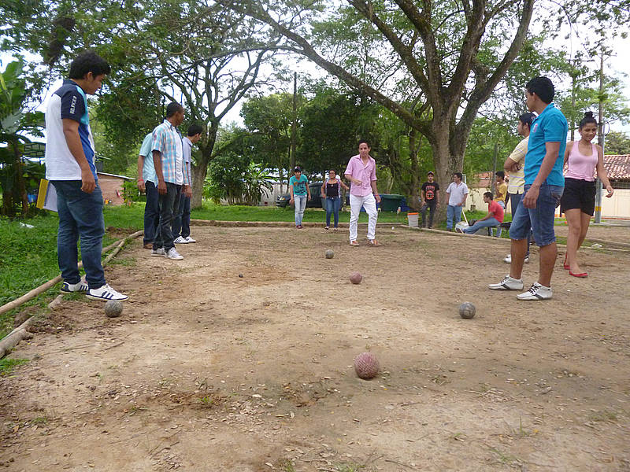
3. Nombre del juego: Bolo criollo
Descripción:
Otro de los juegos propios de la sabana araucana con origen en el llano venezolano es El “Bolo criollo”, es similar al juego de bolos conocidos por todos, su variación consiste en que este solo tiene tres muñecos a tumbar, el muñeco del centro la conocen como negra la cual vale 12 puntos, los muñecos de los lados valen 6 puntos, si la bola pasa por el medio de un muñeco y la negra vale 4 puntos, y si la bola pasa por el medio de la tabla y un muñeco vale 0 puntos ubicados; a unos 25 metros de distancia. De este juego surgió la expresión “Macuare”, usada cuando se tumban todos los bolos de frente en un mismo lance el cual gana la ronda.
Los bolos se juegan a 24 ó 48 puntos cada ronda.
Materiales: 6 palos, 6 bolos más o menos de 2 kilos.
Tiempo requerido: 30 minutos por cada ronda
Lugar: Campo abierto de tierra

Slide 7
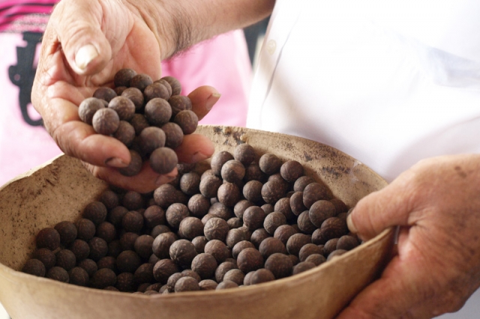
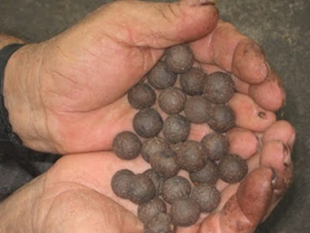
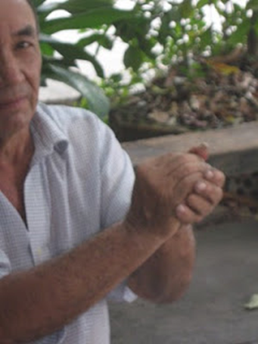
4. Nombre del juego: La mararai
Descripción:
El Mararai, una almendra producida por la palma del mismo nombre que puede ser comestible si se quiere, es el juego más entretenido: consiste en que el contrario adivine cuántas unidades de Mararai tiene en la mano el jugador. La pregunta se formula de varias maneras con la malicia y la picardía propia del llanero:
“Pares, o Nones ?”
“Que ande la burra? Que ande con cuantos humanos”
“Chaparrito floreado? Floreado esta? a cuantas flores?”
“Que corra el caballo? Que corra a cuantas patas?”
“A la tapa o a la olla ?”
Quien gana va a cumulando mararai que luego se cuentan en dinero
También se puede jugar al castillo, como si fueran canicas
Materiales: Mararay
Lugar: Campo abierto de tierra

Slide 8
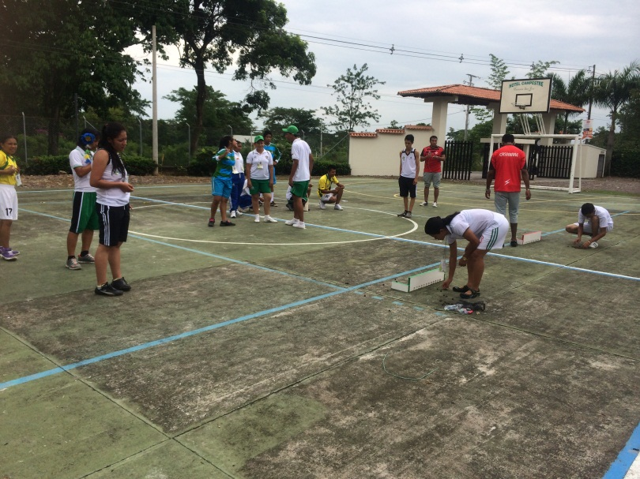
5. Nombre del juego: La Por – si- cuela ó Cucunuba
Descripción:
La Por – si- cuela es una tabla de largo de 1,10 cm y de alto 20 cm, tiene unos orificios en la parte inferior en forma de media luna, esos orificios van enumerados en su parte superior del 1 al 10.
La esencia del juego es pasar la semillas o la pincha por estos orificios y acumular puntos, el jugador que mayor puntaje acumule en las rodas será el ganador.
Materiales: Base de madera en cedro de un largo de 1 metro x 30 cm de alto, con unos orificios en forma de madia luna por donde pasan las pichas.
Lugar: Campo abierto de tierra o piso en asbesto cemento.
.

Slide 9
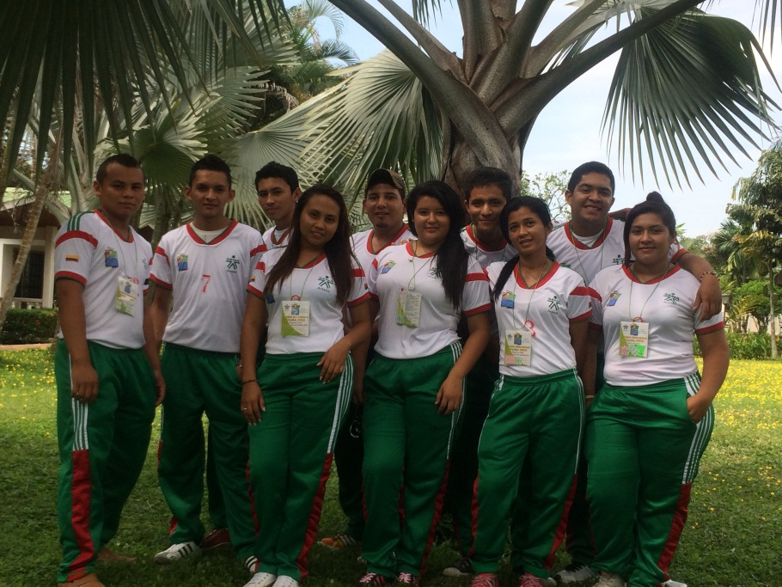
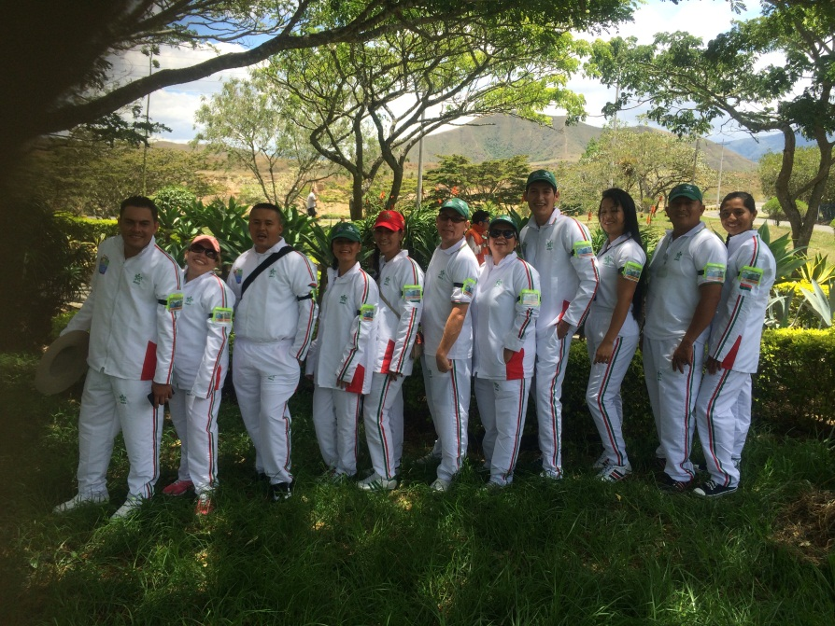
Cuantos aprendices Participaran de la Regional Arauca 2015:
Tame: 1 aprendiz
Saravena: 1 aprendiz
Arauca: 2 aprendices; 1 hombre, 1 mujer.
Como se realizara la selección de aprendices:
Se realizara desde el aula con el apoyo del instructor de actividad física aplicando una guía de aprendizaje con esta temática, ser excelente académica, disciplinariamente, ser Llanero ser buen monitor si es posible.
Criterios a tener en cuenta para la selección de aprendices:
Ser académicamente y disciplinariamente Excelentes.
Ser llaneros preferiblemente
Conocer perfectamente los juegos plateados en esta diapositivas, otros adicionales que conozca sus variables
Tener disponibilidad de tiempo en el que sea el viaje.
Preferiblemente que el programa al que pertenezca termine su etapa electiva después de la fecha del viaje.

Slide 10
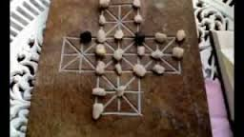
El Zorro y la Gallina
Juegan dos jugadores, uno con la ficha de los zorros, el otro con las fichas de las gallinas.
24 gallinas y 2 Zorros.
Comienzan las gallinas pueden moverse hacia adelante, diagonal una intersección cada turno.
Los zorros pueden moverse una intersección por turno en cualquier dirección , puede capturar la gallina saltándola por encima de ella al campo vacío.
. El zorro puede comerse varias gallinas en un solo movimiento por medio de varios saltos.
. Las gallinas capturadas son retiradas del tablero
. Los zorros capturan incluso dentro del gallinero ( Son las 9 intersecciones )
. Si un zorro omite capturar es retirado del tablero hasta que el otro zorro realice una . captura y es colocado en el lugar elegido por el jugador que mueve las gallinas.
. Las gallinas ganan si ocupan las 9 intersecciones del gallinero
. Los zorros ganas si quedan 8 o menos gallinas.
. Las gallinas pueden encerrar al zorro en cualquier esquina.

Slide 11
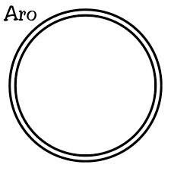
La Argolla
Consiste en abrir un hueco en la arena del mismo tamaño de la argolla, se juega entre varios integrantes, se hace una línea (raya) a una distancia de entre los 3 a 4 metros, al iniciar el juego todos los jugadores se deben hacer detrás del hueco, deben tirar la argolla hacia la línea, el que quede más cerca de la línea inicia y el quede lejos o se pase de la línea va quedando de ultimo.
Luego todos según el orden que le correspondió deben intentar encocar (introducir) la argolla dentro del hueco, tirando la argolla desde la línea sin pisarla, en caso de no encocarla, deben tratar de meter la argolla impulsándola con el dedo índice dentro de la argolla y se debe evitar que la argolla que esté más cerca del hueco entre, haciendo lo mismo, empujando la argolla con el dedo índice hacia la argolla contraria de modo que pueda alejarla del hueco. Gana quien meta la argolla en el hueco y se gana lo apostado.

Slide 12
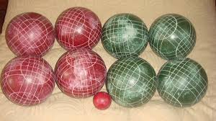
Bolas Criollas
Las Bolas Criollas se practican en una cancha o espacio de disposición rectangular que no tenga desniveles, generalmente en suelos de tierra arcillosa o arena. La cancha debe tener preferiblemente una proporción de 20 metros de ancho a 30 metros de largo, aunque las medidas varían considerablemente de acuerdo a los recintos o espacios donde las mismas estén ubicadas. Las canchas deben poseer una protección perimetral, generalmente de troncos de madera.
Material:
1 Mingo
4 Bolas Rojas
4 Balos Verdes
La finalidad del juego consiste en colocar la mayor cantidad de bolas del mismo color cerca de una pequeña pelota no mayor de 5 cm de diámetro llamada mingo, la cual ha sido previamente lanzada a una distancia no menor a la mitad de la longitud de la cancha por alguno de los jugadores del equipo que fue favorecido en el sorteo.
Un jugador del mismo equipo que lanzo el mingo se encarga de arrimar una bola tratando de llegar lo más posible del mingo, le sigue un jugador del otro bando que busca mediante arrime de una bola posicionarla más cerca del mingo que la jugada del otro equipo, si logra le tocara jugar al primer equipo, pero si no, seguirá jugando el segundo hasta colocar una bola más cerca del mingo que la contrario (caso en el cual volverá la acción de juego al primer equipo)o hasta agotar todas sus bolas, momento en el que le tocara al contrario jugar todas las bolas que le queden. Al acabarse las bolas de ambos equipos (tras haber lanzado todos los jugadores) se cuentan las bolas de un mismo color que quedaron dentro de un circulo con centro en el mingo y cuyo radio termina en la primera pelota (la más cercana) de color contrario. Cada set puede entregar de cero a ocho puntos a uno de los equipos. Se habla de arrimar cuando se lanza con suavidad y haciendo rodar la bola procurando quedar cerca del mingo al llegar esta al final de su trayecto.
La otra jugada denominada broche es la acción de lanzar con fuerza una bola con la intensión de quitar la del oponente que se encuentra más cerca del mingo. Los broches pueden ser de aire, que como su nombre lo indica es el hecho de lanzar la bola por el aire para caer directamente sobre la apuesta, o puede ser rastrera.

Slide 13
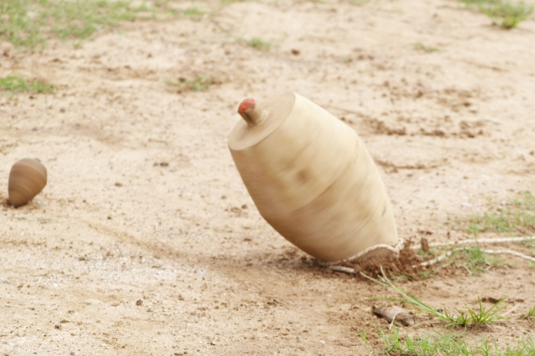
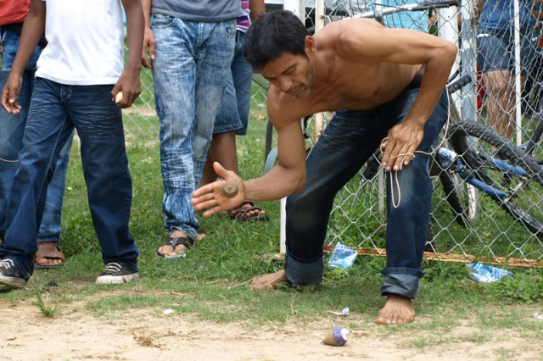
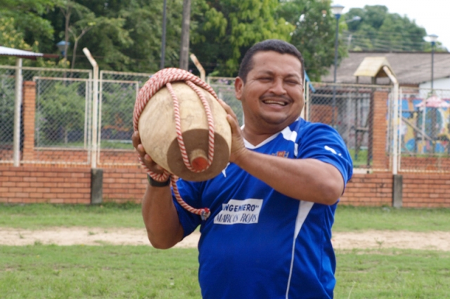
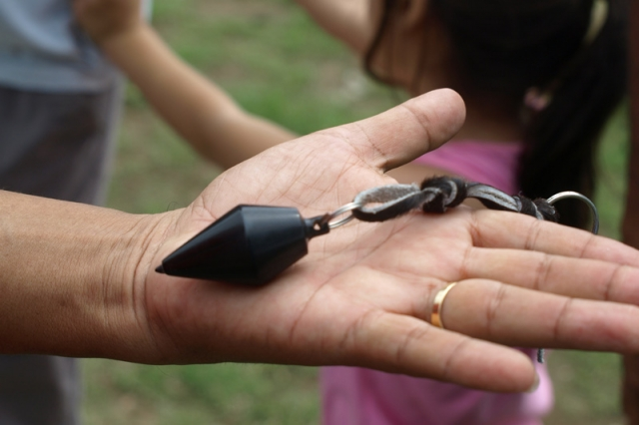
Gracias por su atención

